Slide 1
Brincando com sinapses e neurotransmissores
Em grupos de 4 componentes, respondam as perguntas, demonstrem o que ocorre com a célula, o movimento dos íons (se houver, utilizando a flecha), como fica a eletricidade intra e extracelular da membrana, se a célula fica excitada ou inibida.

Slide 2
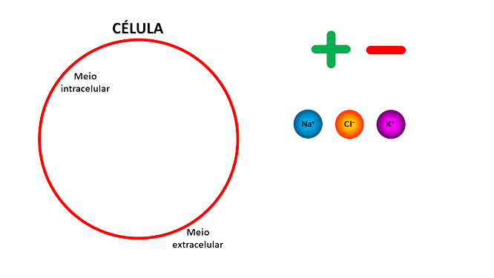
Monte uma situação em que o GABA liga-se ao receptor de neurônio pós-sináptico. O que acontece em relação aos íons Na⁺, K⁺ e Cl⁻? Qual o resultado disso para a células? Mostre como fica a eletricidade da célula.

Slide 3

Imagine que um NT excitatório liga-se ao receptor de neurônio pós-sináptico. Marque com o X azul qual tipo de canal abre e indique com a flecha qual dos íons se move através da membrana. Qual o resultado disso para a células? Mostre como fica a eletricidade da célula.
( ) canal químico de Na⁺
( ) canal químico de K⁺
( ) canal químico de Cl ⁻

